Slide 1
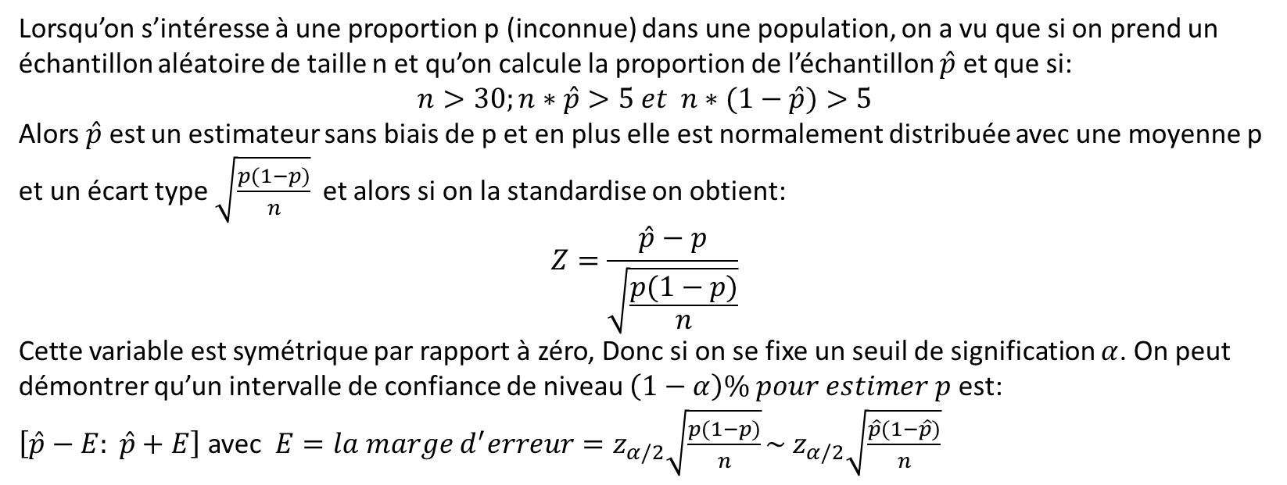
Estimation d’une proportion par intervalle de confiance
Lorsqu’on s’intéresse à une proportion p (inconnue) dans une population, on a vu que si on prend un échantillon aléatoire de taille n et qu’on calcule la proportion de l’échantillon $\hat{p}$ et que si:
$$n>30;n∗\hat{p}>5 et n∗(1−\hat{p})>5$$
Alors $\hat{p}$ est un estimateur sans biais de p et en plus elle est normalement distribuée avec une moyenne p et un écart type $\sqrt{\frac{p(1−p)}{n}}$et alors si on la standardise on obtient:
$$Z=\frac{\hat{p}−p}{\sqrt{\frac{p(1−p)}{n}}}$$
Cette variable est symétrique par rapport à zéro, Donc si on se fixe un seuil de signification $α$. On peut démontrer qu’un intervalle de confiance de niveau $\left(1−α\right)\% pour estimer p$ est:
$\left[\hat{p}−E: \hat{p}+E\right]$ avec $E=la marge d^{′}erreur=z_{α/2}\sqrt{\frac{p(1−p)}{n}}\sim$ $z_{α/2}\sqrt{\frac{\hat{p}(1−\hat{p})}{n}}$

Slide 2
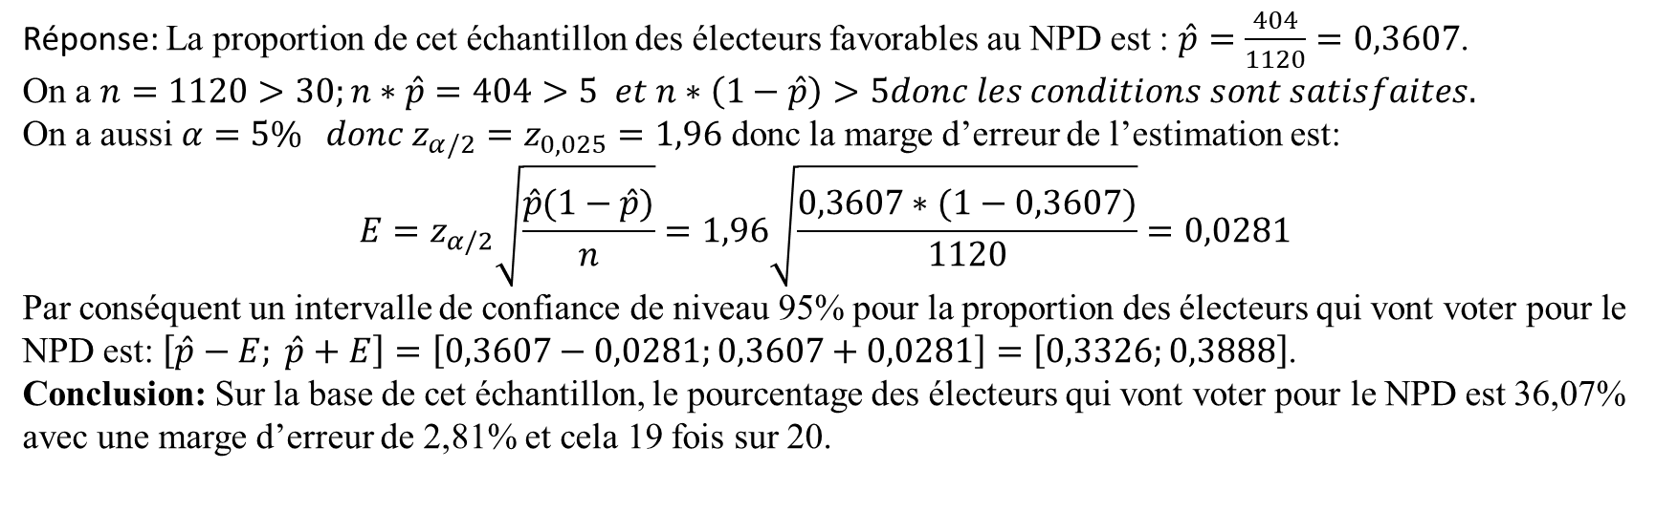
Exemple 1: Quelques jours avant les élections fédérales de mai 2011, un sondage a été mené auprès de 1 120 électeurs québécois ; parmi eux, 404 ont déclaré qu’ils allaient voter pour le Nouveau Parti démocratique (NPD). On doit déterminer un intervalle de confiance de niveau 95 % de la proportion des Québécois qui ont l’intention de voter pour ce parti (si la tendance se maintient).
Réponse: La proportion de cet échantillon des électeurs favorables au NPD est : $\hat{p}=\frac{404}{1120}=0,3607$.
On a $n=1120>30;n∗\hat{p}=404>5 et n∗\left(1−\hat{p}\right)>5donc les conditions sont satisfaites.$
On a aussi $α=5\% donc z_{α/2}=z_{0,025}=1,96$ donc la marge d’erreur de l’estimation est:
$$E=z_{α/2}\sqrt{\frac{\hat{p}(1−\hat{p})}{n}}=1,96\sqrt{\frac{0,3607∗(1−0,3607)}{1120}}=0,0281$$
Par conséquent un intervalle de confiance de niveau 95% pour la proportion des électeurs qui vont voter pour le NPD est: $\left[\hat{p}−E; \hat{p}+E\right]=\left[0,3607−0,0281;0,3607+0,0281\right]=\left[0,3326;0,3888\right]$.
Conclusion: Sur la base de cet échantillon, le pourcentage des électeurs qui vont voter pour le NPD est 36,07% avec une marge d’erreur de 2,81% et cela 19 fois sur 20.

Slide 3
Utilisation du logiciel R
On doit taper:
prop.test(404,1120,conf.level=0.95) et on obtient:
data: 404 out of 1120, null probability 0.5
X-squared = 86.358, df = 1, p-value < 2.2e-16
alternative hypothesis: true p is not equal to 0.5
95 percent confidence interval:
0.3326737 0.3897222
sample estimates:
p
0.3607143
Remarque: Il y a une petite différence lorsqu’on utilise le logiciel, cela est dû à une méthodologie légèrement différente qui est programmée.

Slide 4
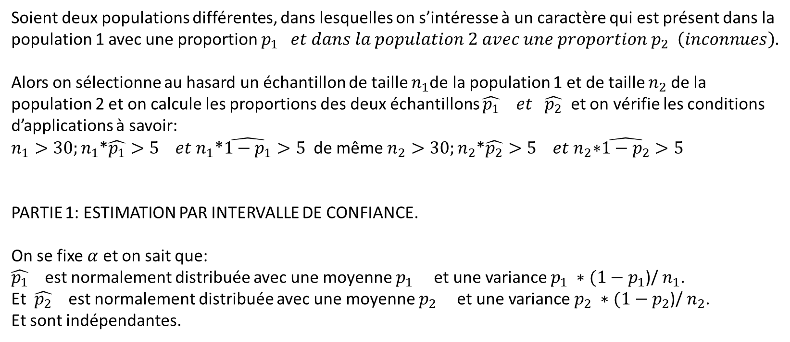
Deux proportions indépendantes
Soient deux populations différentes, dans lesquelles on s’intéresse à un caractère qui est présent dans la population 1 avec une proportion $p_{1} et dans la population 2 avec une proportion p_{2} \left(inconnues\right).$
Alors on sélectionne au hasard un échantillon de taille $n_{1}$de la population 1 et de taille $n_{2}$de la population 2 et on calcule les proportions des deux échantillons $\hat{p_{1}} et \hat{p_{2}}$ et on vérifie les conditions d’applications à savoir:
$n_{1}>30;n_{1}$*$\hat{p_{1}}>5 et n_{1}\text{∗}\hat{{1−p}_{1}}>5$ de même $n_{2}>30;n_{2}$*$\hat{p_{2}}>5 et n_{2}\text{∗}\hat{{1−p}_{2}}>5$
PARTIE 1: ESTIMATION PAR INTERVALLE DE CONFIANCE.
On se fixe $α$ et on sait que:
$\hat{p_{1}}$ est normalement distribuée avec une moyenne $p_{1}$ et une variance $p_{1} ∗(1−p_{1}$)/ $n_{1}$.
Et $\hat{p_{2}}$ est normalement distribuée avec une moyenne $p_{2}$ et une variance $p_{2} ∗(1−p_{2}$)/ $n_{2}$.
Et sont indépendantes.

Slide 5
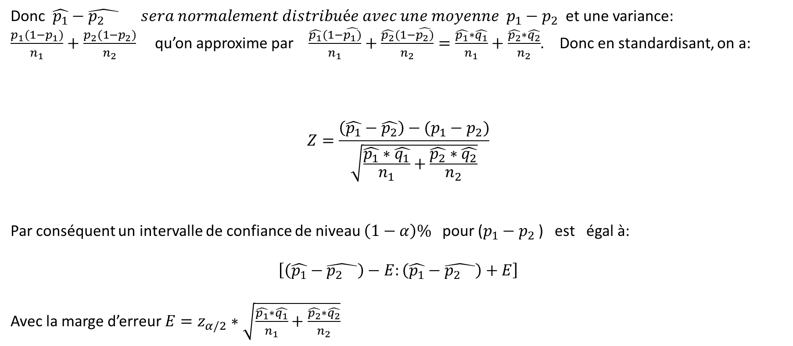
Donc $\hat{p_{1}}−\hat{p_{2} } sera normalement distribuée avec une moyenne p_{1}−p_{2}$ et une variance:
$\frac{p_{1}(1−p_{1})}{n_{1}}+$ $\frac{p_{2}(1−p_{2})}{n_{2}}$ qu’on approxime par $\frac{\hat{p_{1}}(1−\hat{p_{1})}}{n_{1}}+\frac{\hat{p_{2}}(1−\hat{p_{2})}}{n_{2}}=\frac{\hat{p_{1}}∗\hat{q_{1}}}{n_{1}}+\frac{\hat{p_{2}}∗\hat{q_{2}}}{n_{2}}$. Donc en standardisant, on a:
$$Z=\frac{\left(\hat{p_{1}}−\hat{p_{2}}\right)−(p_{1}−p_{2})}{\sqrt{\frac{\hat{p_{1}}∗\hat{q_{1}}}{n_{1}}+\frac{\hat{p_{2}}∗\hat{q_{2}}}{n_{2}}}}$$
Par conséquent un intervalle de confiance de niveau $\left(1−α\right)\%$ pour ($p_{1}−p_{2}$ ) est égal à:
$$\left[\left(\hat{p_{1}}−\hat{p_{2} }\right)−E:\left(\hat{p_{1}}−\hat{p_{2} }\right)+E\right]$$
Avec la marge d’erreur $E=z_{α/2}∗$ $\sqrt{\frac{\hat{p_{1}}∗\hat{q_{1}}}{n_{1}}+\frac{\hat{p_{2}}∗\hat{q_{2}}}{n_{2}}}$

Slide 6
Exemple: Deux solutions ont été testées pour un usage possible dans le polissage des lentilles. Sur les 300 lentilles polies avec la solution A, 253 n’ont pas de défauts ; sur les 260 lentilles polies avec la solution B, 196 n’ont pas de défauts. Soit p₁ et p₂ : les proportions des lentilles sans défauts avec l’emploi respectif de la solution A ou de la solution B. a) Trouvez un intervalle de confiance de niveau 99 % pour la différence p₁ − p₂. b) Sur la base de cet intervalle, y a-t-il des raisons de croire qu’une solution est meilleure que l’autre ?

Slide 7
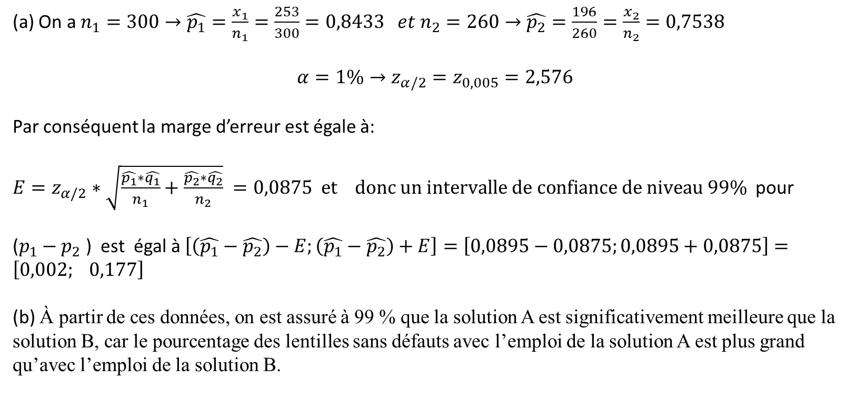
Méthode 1: Calcul à la main.
(a) On a $n_{1}=300→\hat{p_{1}}=\frac{x_{1}}{n_{1}}=\frac{253}{300}=0,8433 et n_{2}=260→\hat{p_{2}}=\frac{196}{260}=\frac{x_{2}}{n_{2}}=0,7538$
$$α=1\%→z_{α/2}=z_{0,005}=2,576$$
Par conséquent la marge d’erreur est égale à:
$E=z_{α/2}∗$ $\sqrt{\frac{\hat{p_{1}}∗\hat{q_{1}}}{n_{1}}+\frac{\hat{p_{2}}∗\hat{q_{2}}}{n_{2}}} =0,0875 et donc un intervalle de confiance de niveau 99\%$ pour
$\text{(}p_{1}−p_{2}\text{ )}$ est égal à $\left[\left(\hat{p_{1}}−\hat{p_{2}}\right)−E;\left(\hat{p_{1}}−\hat{p_{2}}\right)+E\right]=\left[0,0895−0,0875;0,0895+0,0875\right]=\left[0,002; 0,177\right]$
(b) À partir de ces données, on est assuré à 99 % que la solution A est significativement meilleure que la solution B, car le pourcentage des lentilles sans défauts avec l’emploi de la solution A est plus grand qu’avec l’emploi de la solution B.

Slide 8
Méthode 2: L’utilisation du logiciel R.
On doit taper:
modele=prop.test(x=c(253,196),n=c(300,260),conf.level=0.99,correct=F)
modele$conf.int
On obtient: 0.001980685 0.176993674
attr(,"conf.level")
[1] 0.99
Donc des résultats similaires, la différence provient des arrondis.

Slide 9
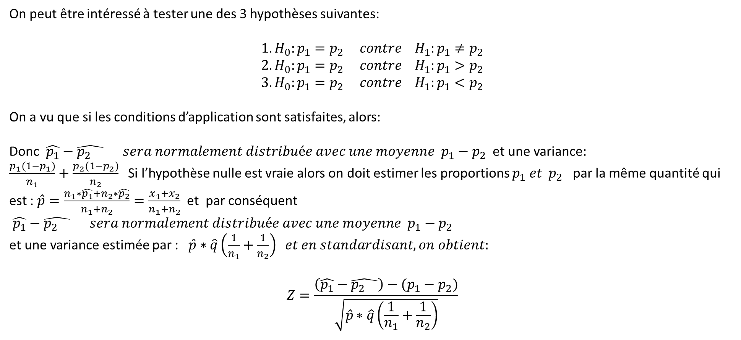
PARTIE 2: Tests d’hypothèses.
On peut être intéressé à tester une des 3 hypothèses suivantes:
$$1.H_{0}:p_{1}=p_{2} contre H_{1}:p_{1}≠p_{2}$$
$$2.H_{0}:p_{1}=p_{2} contre H_{1}:p_{1}>p_{2}$$
$$3.H_{0}:p_{1}=p_{2} contre H_{1}:p_{1}<p_{2}$$
On a vu que si les conditions d’application sont satisfaites, alors:
Donc $\hat{p_{1}}−\hat{p_{2} } sera normalement distribuée avec une moyenne p_{1}−p_{2}$ et une variance:
$\frac{p_{1}(1−p_{1})}{n_{1}}+$ $\frac{p_{2}(1−p_{2})}{n_{2}}$ Si l’hypothèse nulle est vraie alors on doit estimer les proportions $p_{1} et p_{2}$ par la même quantité qui est : $\hat{p}=\frac{n_{1}∗\hat{p_{1}}+n_{2}∗\hat{p_{2}}}{n_{1}+n_{2}}=\frac{x_{1}+x_{2}}{n_{1}+n_{2}}$ et par conséquent
$\hat{p_{1}}−\hat{p_{2} } sera normalement distribuée avec une moyenne p_{1}−p_{2}$
et une variance estimée par : $\hat{p}∗\hat{q}\left(\frac{1}{n_{1}}+\frac{1}{n_{2}}\right) et en standardisant, on obtient:$
$$Z=\frac{\left(\hat{p_{1}}−\hat{p_{2} }\right)−(p_{1}−p_{2})}{\sqrt{\hat{p}∗\hat{q}\left(\frac{1}{n_{1}}+\frac{1}{n_{2}}\right)}}$$

Slide 10
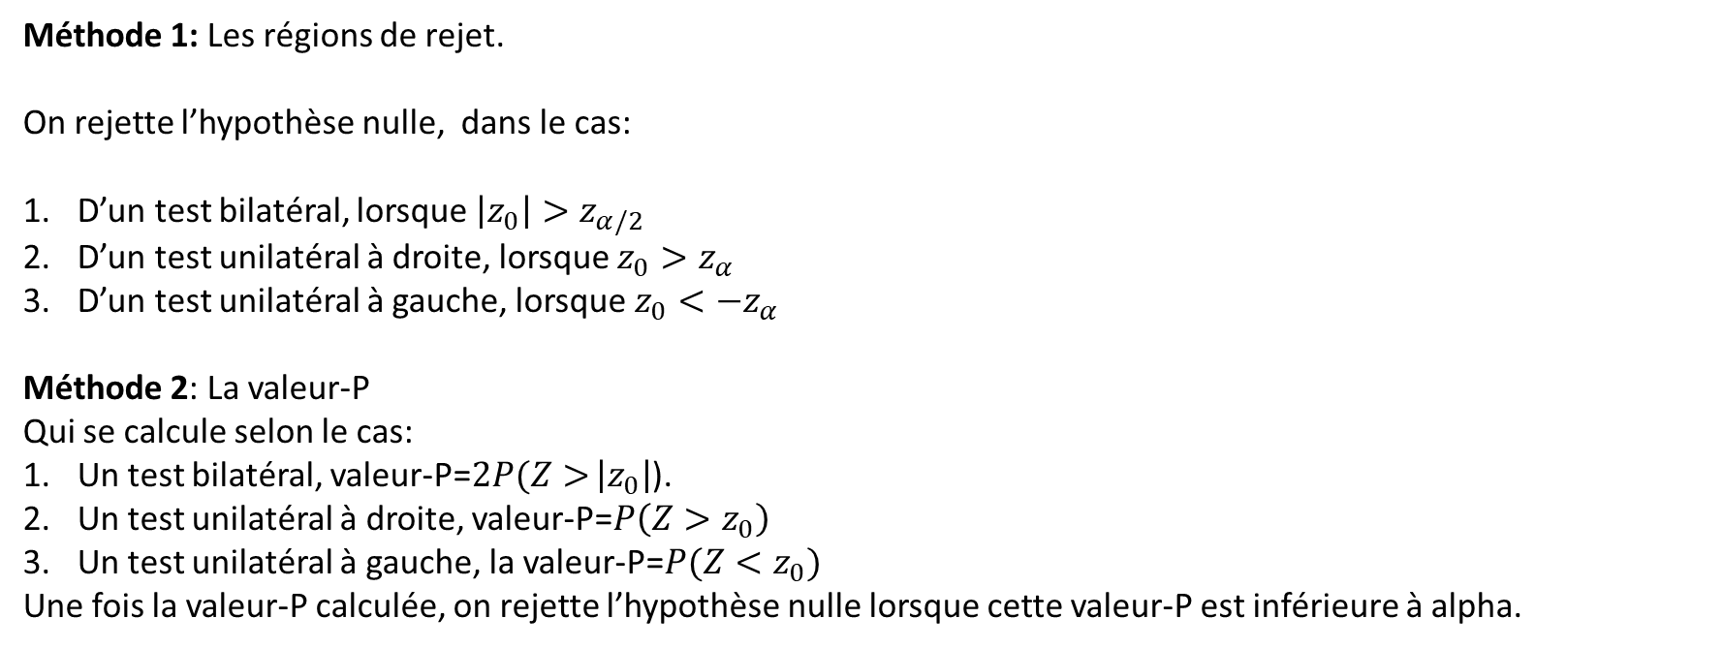

Si l’hypothèse nulle est vraie, cette variable va prendre une valeur $z_{0}=\frac{\hat{p_{1}}−\hat{p_{2} }}{\sqrt{\hat{p}∗\hat{q}\left(\frac{1}{n_{1}}+\frac{1}{n_{2}}\right)}}$
Méthode 1: Les régions de rejet.
On rejette l’hypothèse nulle, dans le cas:
D’un test bilatéral, lorsque $\left|z_{0}\right|>z_{α/2}$
D’un test unilatéral à droite, lorsque $z_{0}>z_{α}$
D’un test unilatéral à gauche, lorsque $z_{0}<−z_{α}$
Méthode 2: La valeur-P
Qui se calcule selon le cas:
Un test bilatéral, valeur-P=$2P(Z>$ $\left|z_{0}\right|$).
Un test unilatéral à droite, valeur-P=$P\left(Z>z_{0}\right)$
Un test unilatéral à gauche, la valeur-P=$P(Z<z_{0})$
Une fois la valeur-P calculée, on rejette l’hypothèse nulle lorsque cette valeur-P est inférieure à alpha.

Slide 11

Méthode 3: L’utilisation du logiciel R.
On tape:
prop.test(x=c($x_{1}$,$x_{2}$),n=c($n_{1}$,$n_{2}$),conf.level=……,alternative=……,correct=F)

Slide 12
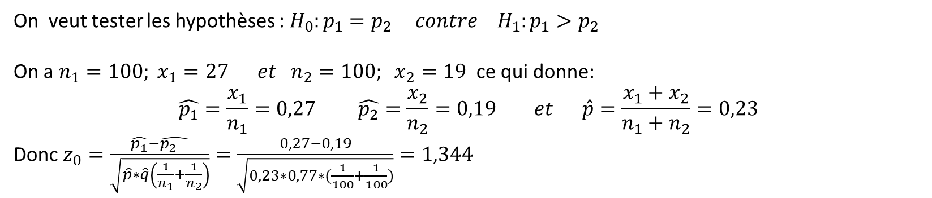
Exemple: Un nouveau médicament a été mis au point pour soigner la dépression majeure. Dans un groupe de 100 patients qui ont été traités avec ce nouveau médicament, 27 d’entre eux ont montré des signes d’amélioration après huit semaines. Dans un autre groupe de 100 patients traités avec un placebo, seuls 19 d’entre eux ont montré des signes d’amélioration après huit semaines. Peut-on dire que le nouveau médicament est meilleur que le placebo ? Formulez les hypothèses appropriées à tester, déterminez la valeur P associée à ce test et présentez votre conclusion avec un seuil de signification de 5 %.
On veut tester les hypothèses : $H_{0}:p_{1}=p_{2} contre H_{1}:p_{1}>p_{2}$
On a $n_{1}=100; x_{1}=27 et n_{2}=100; x_{2}=19$ ce qui donne:
$$\hat{p_{1}}=\frac{x_{1}}{n_{1}}=0,27 \hat{p_{2}}=\frac{x_{2}}{n_{2}}=0,19 et \hat{p}=\frac{x_{1}+x_{2}}{n_{1}+n_{2}}=0,23$$
Donc $z_{0}=\frac{\hat{p_{1}}−\hat{p_{2} }}{\sqrt{\hat{p}∗\hat{q}\left(\frac{1}{n_{1}}+\frac{1}{n_{2}}\right)}}=\frac{0,27−0,19}{\sqrt{0,23∗0,77∗(\frac{1}{100}+\frac{1}{100})}}=1,344$

Slide 13
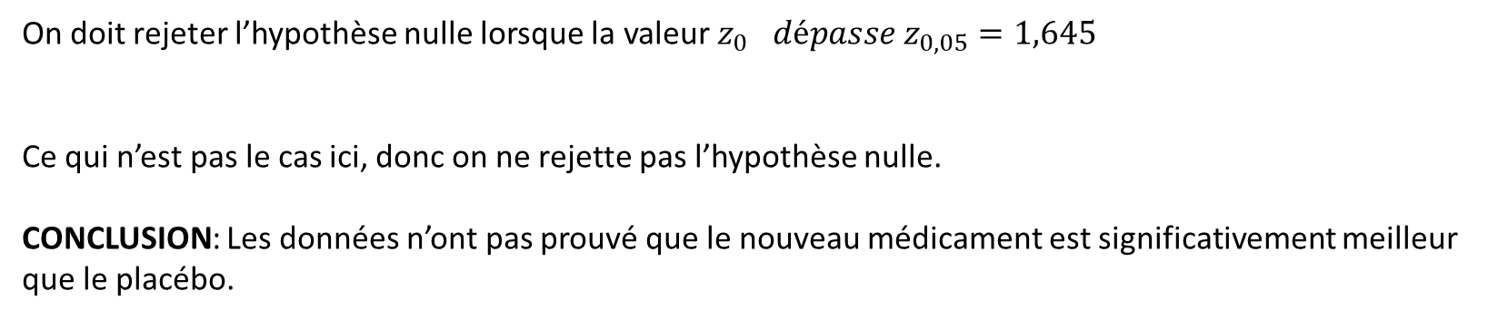
Méthode 1: Puisqu’il s’git d’un test unilatéral à droite:
On doit rejeter l’hypothèse nulle lorsque la valeur $z_{0 } dépasse z_{0,05}=1,645$
Ce qui n’est pas le cas ici, donc on ne rejette pas l’hypothèse nulle.
CONCLUSION: Les données n’ont pas prouvé que le nouveau médicament est significativement meilleur que le placébo.

Slide 14
Méthode 2: L’usage de la valeur-P
Qu’on peut calculer exactement avec R, en tapant:
1-pnorm(1.344,0,1) ce qui donne: 0.08947419
Cette valeur-P dépasse alpha de 5%, donc on ne rejette pas l’hypothèse et on conclut pareillement.
CONCLUSION: Les données n’ont pas prouvé que le nouveau médicament est significativement meilleur que le placébo.

Slide 15
Méthode 3: L’utilisation du logiciel R.
On doit taper:
prop.test(x=c(27,19),n=c(100,100),alternative="greater",correct=F)
On obtient:
X-squared = 1.8069, df = 1, p-value = 0.08944
alternative hypothesis: greater
95 percent confidence interval:
-0.01744977 1.00000000
sample estimates:
prop 1 prop 2
0.27 0.19
Le logiciel R donne aussi un intervalle de confiance, cet intervalle de confiance contient zéro, c’est une autre façon de ne pas rejeter l’hypothèse nulle.
IMPORTANT: CONCLURE PAR UNE PHRASE .

